Slide 1
Тренажёр проверки знаний
по теме «Промыслы и ремёсла»
для 5 класса

Slide 2
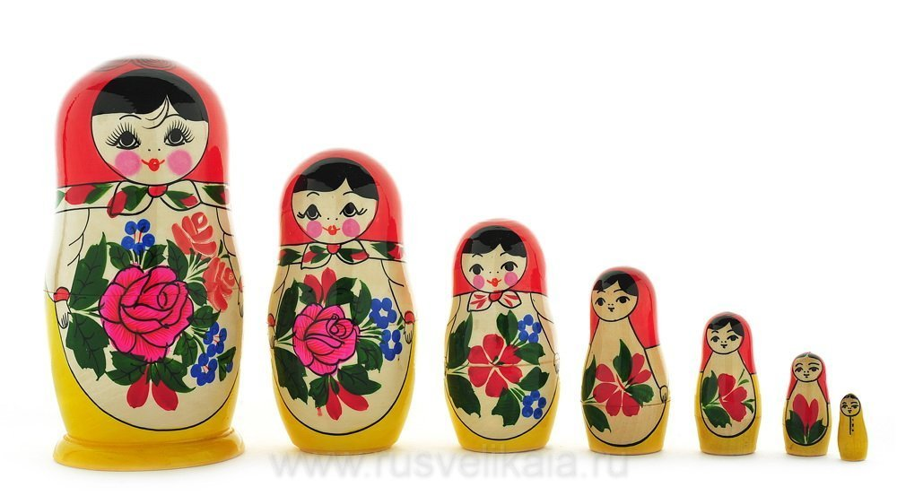
1. Определите народный промысел или ремесло. Напишите название.

Slide 3
2. Определите народный промысел или ремесло. Напишите название.

Slide 4
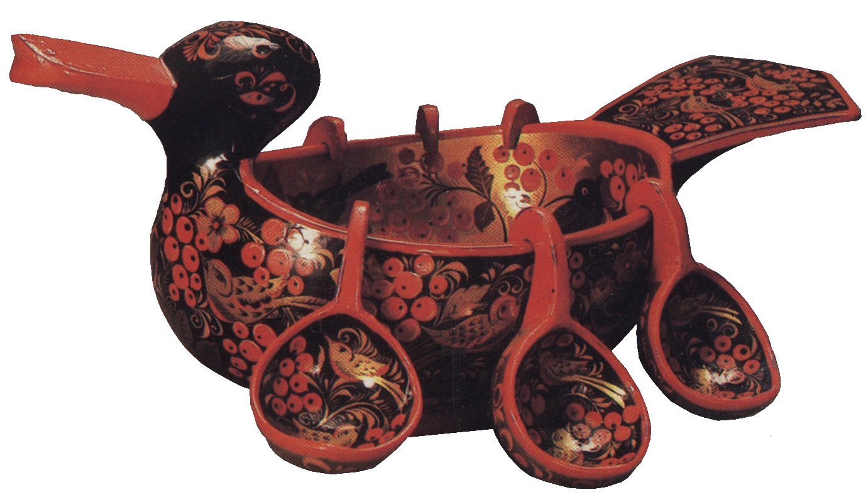
3. Определите народный промысел или ремесло. Напишите название.

Slide 5
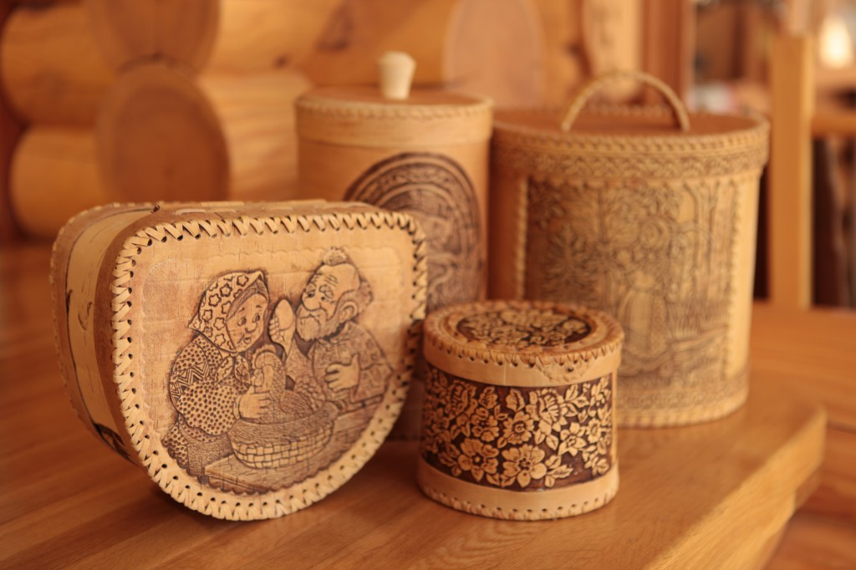
4. Определите народный промысел или ремесло. Напишите название.

Slide 6
5. Определите народный промысел или ремесло. Напишите название.

Slide 7
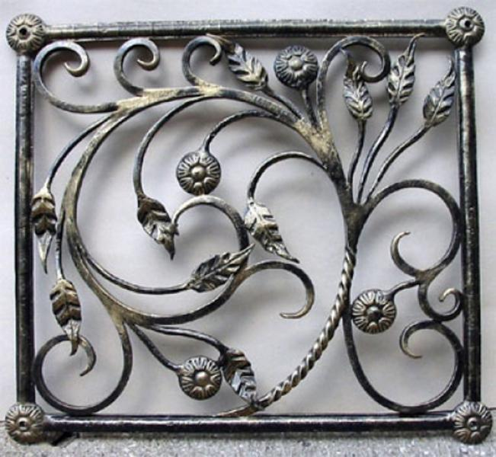
6. Определите народный промысел или ремесло. Напишите название.

Slide 8
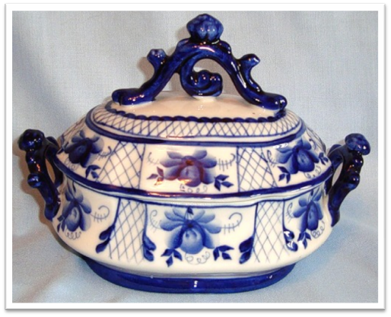
7. Определите народный промысел или ремесло. Напишите название.

Slide 9
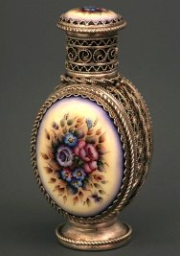
8. Определите народный промысел или ремесло. Напишите название.

Slide 10
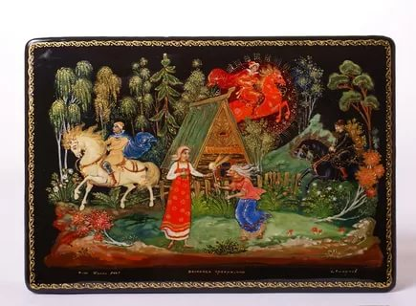
9. Определите народный промысел или ремесло. Напишите название.

Slide 11
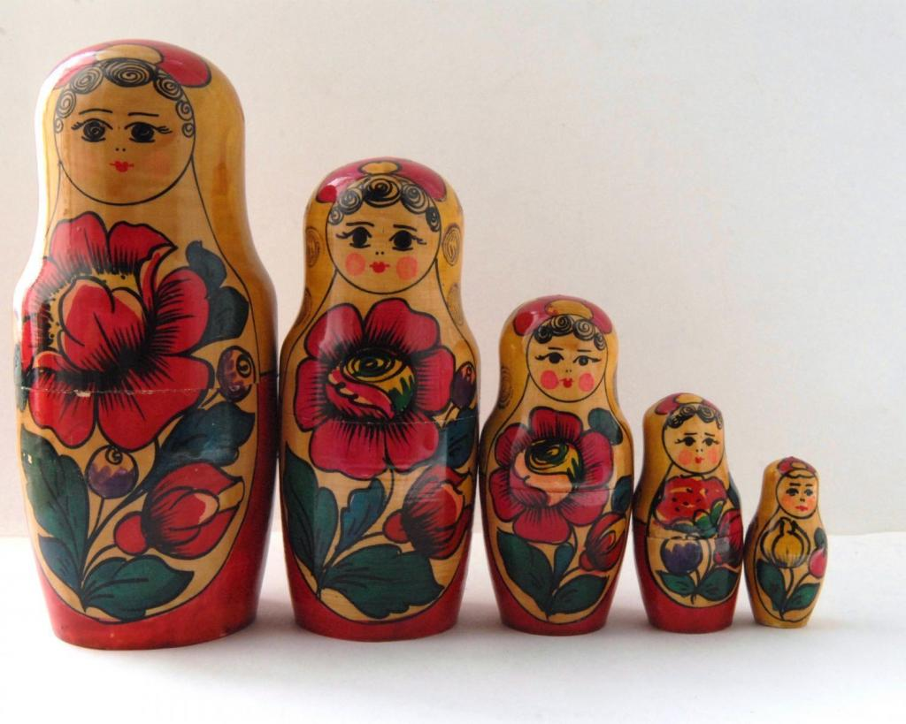
10. Определите народный промысел или ремесло. Напишите название.

Slide 12
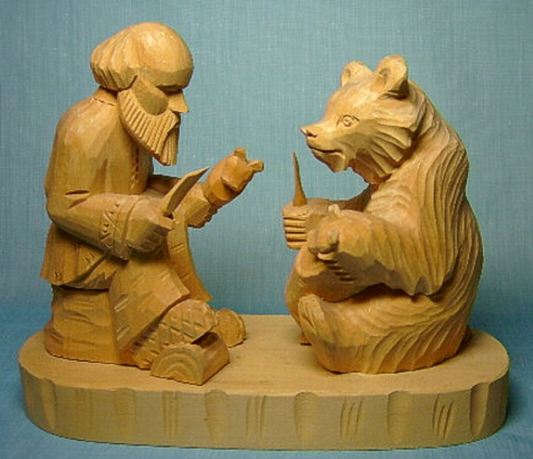
11. Определите народный промысел или ремесло. Напишите название.

Slide 13
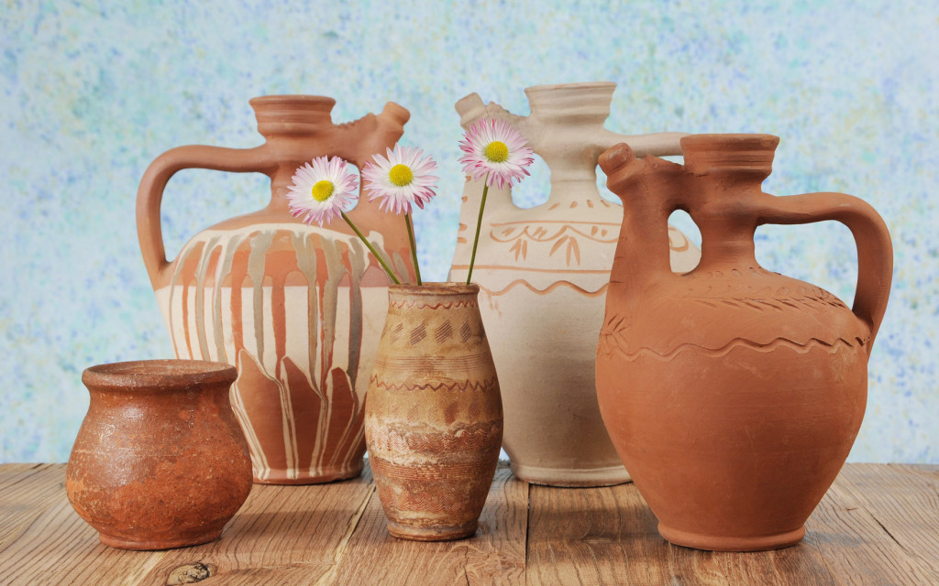
12. Определите народный промысел или ремесло. Напишите название.

Slide 14
Проверь себя!
1. Семёновская матрёшка
2. Городецкая роспись
3.Хохлома
4. Тиснение по бересте
5. Жостовский поднос
6. Ковка
7. Гжель
8. Ростовская финифть
9. Палехская миниатюра
10. Полхов-Майданская матрёшка
11. Богородская игрушка
12. Керамика

Slide 15
Оцени себя!
менее 6 – отметка «2»
6- 8 – отметка «3»
9-10 – отметка «4»
11-12 – отметка «5»

